Slide 1
Из опыта оценивания конкурсных материалов
Тропина Ольга Леонидовна,
Член комиссии Министерства образования, науки и молодежи республики Крым по проведению конкурса на присуждение премий лучшим учителям за достижения в педагогической деятельности в 2024 году
Конкурс на присуждение премий лучшим учителям за достижения в педагогической деятельности

Slide 2
Систематизация
1) Конвертируем ВСЁ в формат PDF и объединяем в 4 файла
2) Если очень большой объём, не объединять приложения, а оставить их в виде отдельных файлов в папке «Конкурсные материалы»
https://www.ilovepdf.com/ru
3) Загрузить на Яндекс.Диск PDF-файлы и настроить к ним доступ
Конкурс на присуждение премий лучшим учителям за достижения в педагогической деятельности

Slide 3
Конкурс на присуждение премий лучшим учителям за достижения в педагогической деятельности

Slide 4
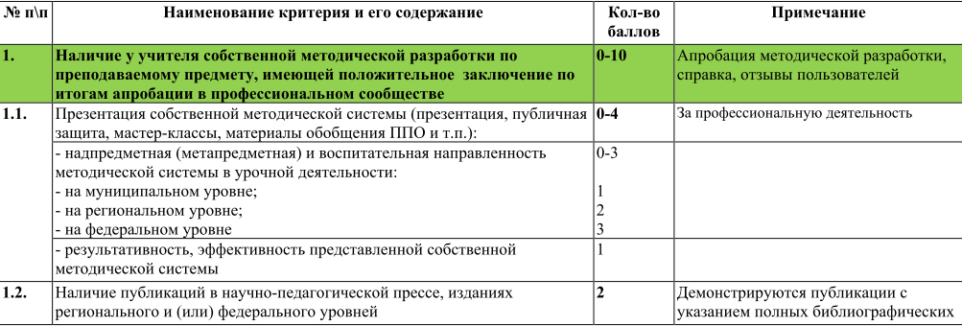
Конкурс на присуждение премий лучшим учителям за достижения в педагогической деятельности

Slide 5
Конкурс на присуждение премий лучшим учителям за достижения в педагогической деятельности

Slide 6
Конкурс на присуждение премий лучшим учителям за достижения в педагогической деятельности

Slide 7
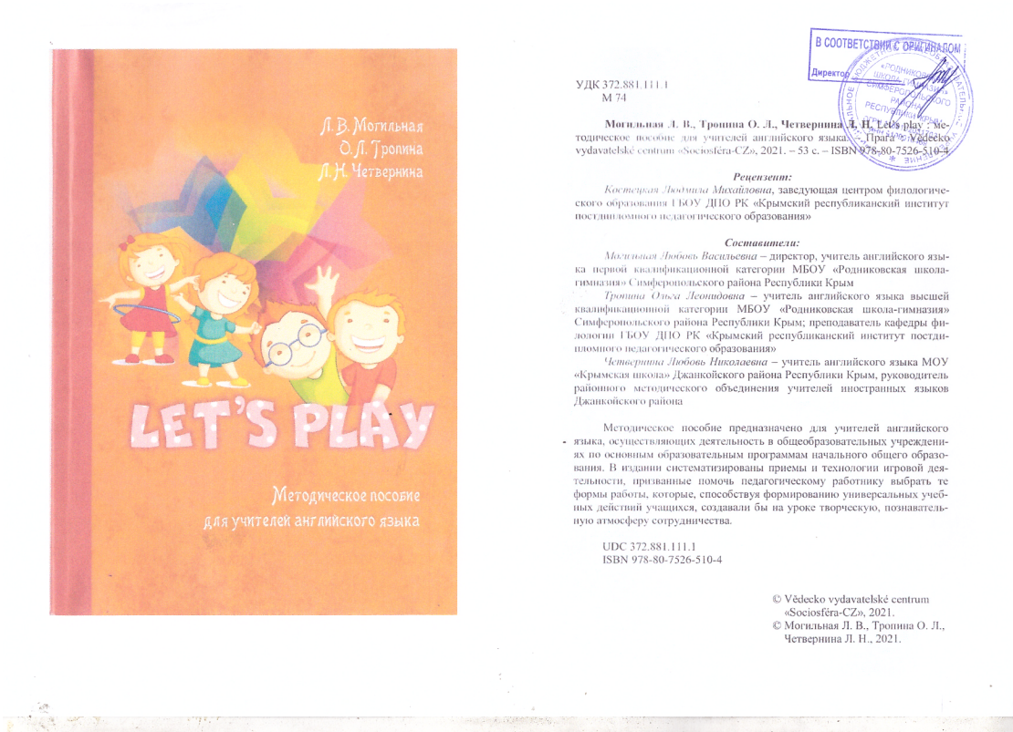
Конкурс на присуждение премий лучшим учителям за достижения в педагогической деятельности

Slide 8
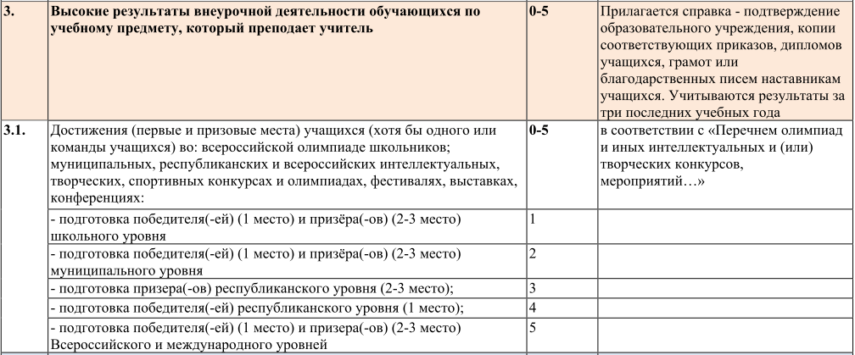
Конкурс на присуждение премий лучшим учителям за достижения в педагогической деятельности

Slide 9
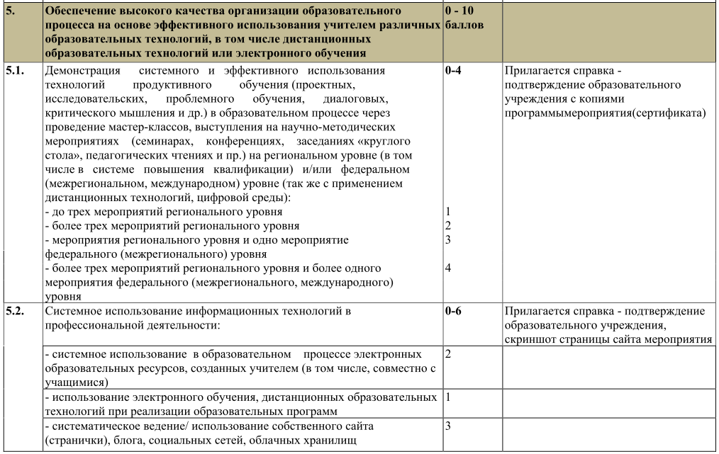
Конкурс на присуждение премий лучшим учителям за достижения в педагогической деятельности

Slide 10
Критерии оценивания урока
Конкурс на присуждение премий лучшим учителям за достижения в педагогической деятельности
Конкурс на присуждение премий лучшим учителям за достижения в педагогической деятельности

Slide 11
Критерии оценивания урока
Конкурс на присуждение премий лучшим учителям за достижения в педагогической деятельности

Slide 12
Критерии оценивания урока

Slide 13
Критерии оценивания урока
Конкурс на присуждение премий лучшим учителям за достижения в педагогической деятельности

Slide 14
Критерии оценивания урока
Конкурс на присуждение премий лучшим учителям за достижения в педагогической деятельности

Slide 15
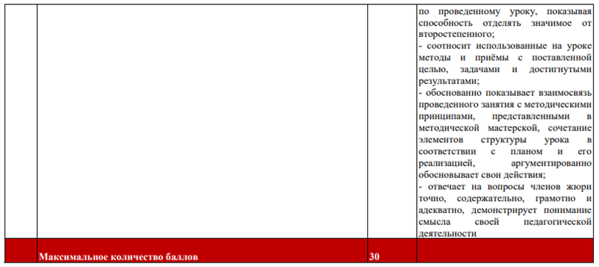
Критерии оценивания урока
Конкурс на присуждение премий лучшим учителям за достижения в педагогической деятельности

Slide 16
Государственная политика РФ в сфере образования
25 способов улучшить качество образования
Конкурс на присуждение премий лучшим учителям за достижения в педагогической деятельности

Slide 17
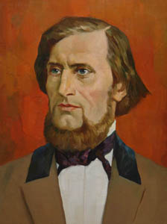
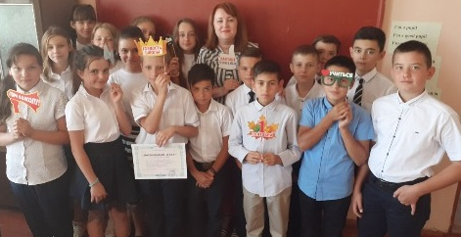
Константин Дмитриевич Ушинский:
«Учитель живет до тех пор, пока он учится, как только он перестает учиться, в нем умирает учитель».
«Поднимитесь до уровня ребёнка!» –
Тропина Ольга Леонидовна
Конкурс на присуждение премий лучшим учителям за достижения в педагогической деятельности

